Slide 1
Apoyo del Banco Mundial a países en desarrollo
Johan David Rodriguez portela – octubre 2023

Slide 2
Agenda
Entendimiento de datos
Preparacion de datos
Analisis de supuestos de regresion
Resultados de supuestos de regresion
Reglas basadas en coeficientes

Slide 3
Dataset
Datos provenientes de Gapminder con indicadores de capacidad de pago de un país.
Contiene 15 columnas.
Columna de país.
Columna de indicadores numéricos.
Tres columnas con nulos por encima del 7%:
hivrate: 12.9% vacío.
oilperperson: 62.3% vacío.
relectricperperson: 20.7% vacío.

Slide 4
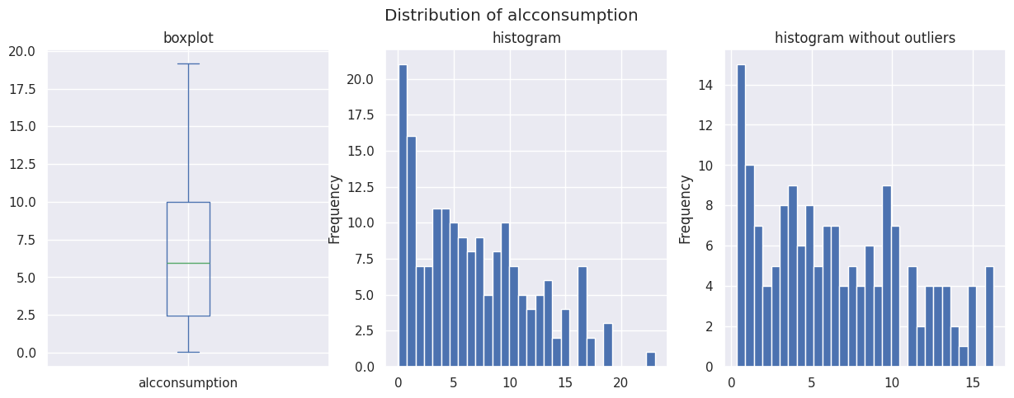
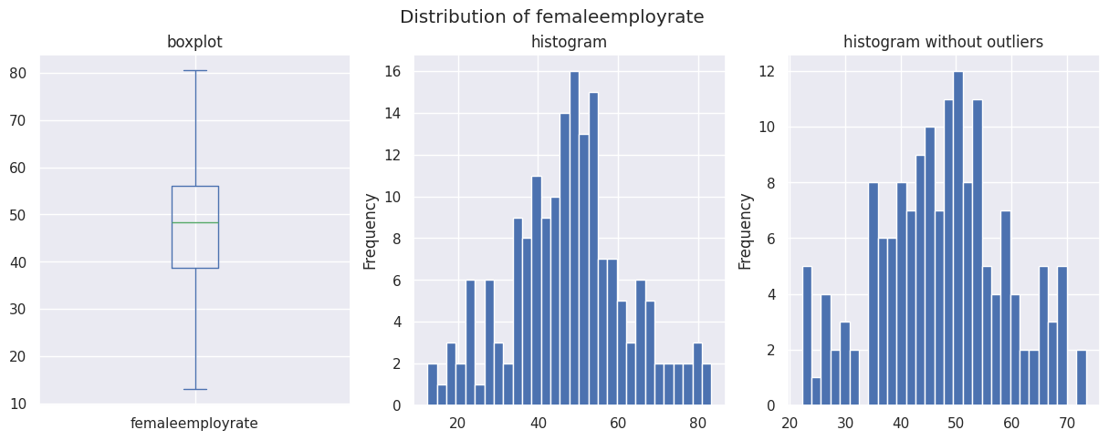
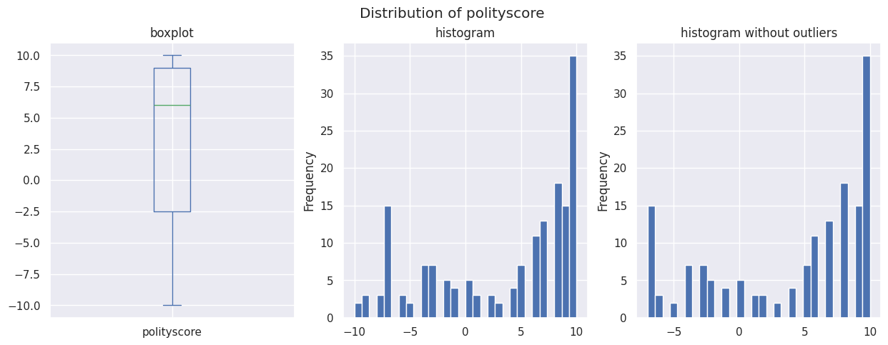
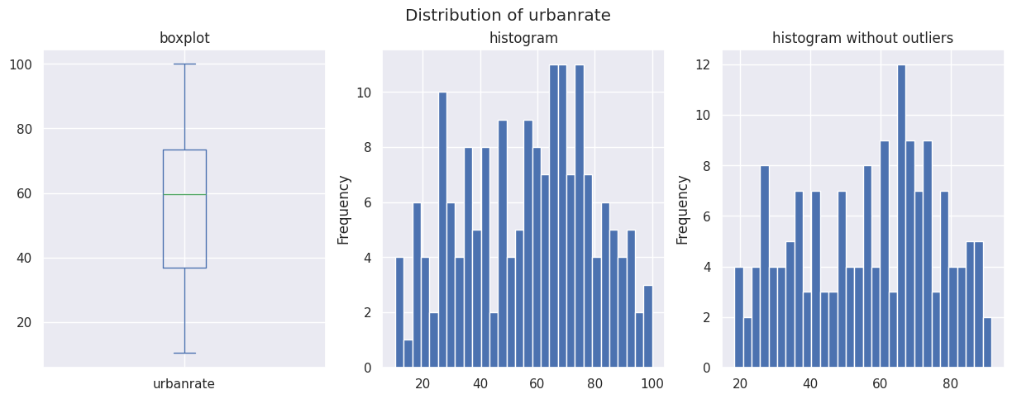
Centralidad
Notes:
Se tienen distintos comportamientos de centralidad, hacia valores pequenos (alcconsumption), centrada casi normal (femaleemployerate), sesgada a la derecha (polityscore), relativamente uniforme (urbanrate).

Slide 5
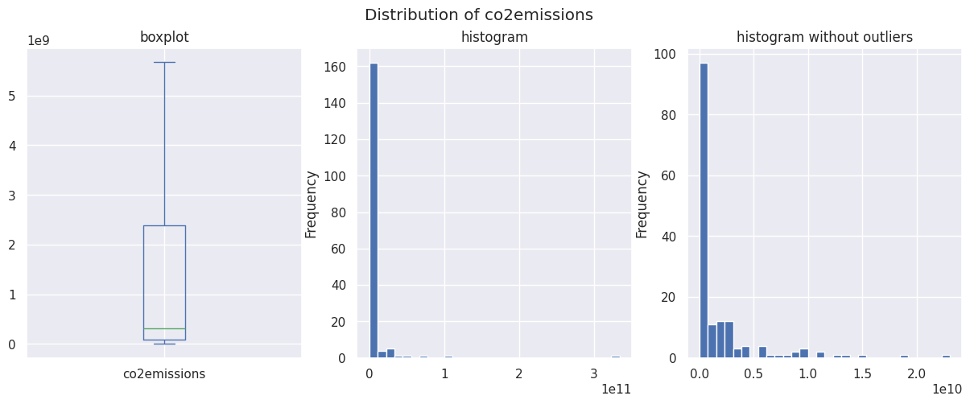
Datos atípicos
Notes:
Algunas columnas como co2emissions, hivrate, oilperperson y relectricperperson presentan valores atipicos como los presentes en la imagen.

Slide 6
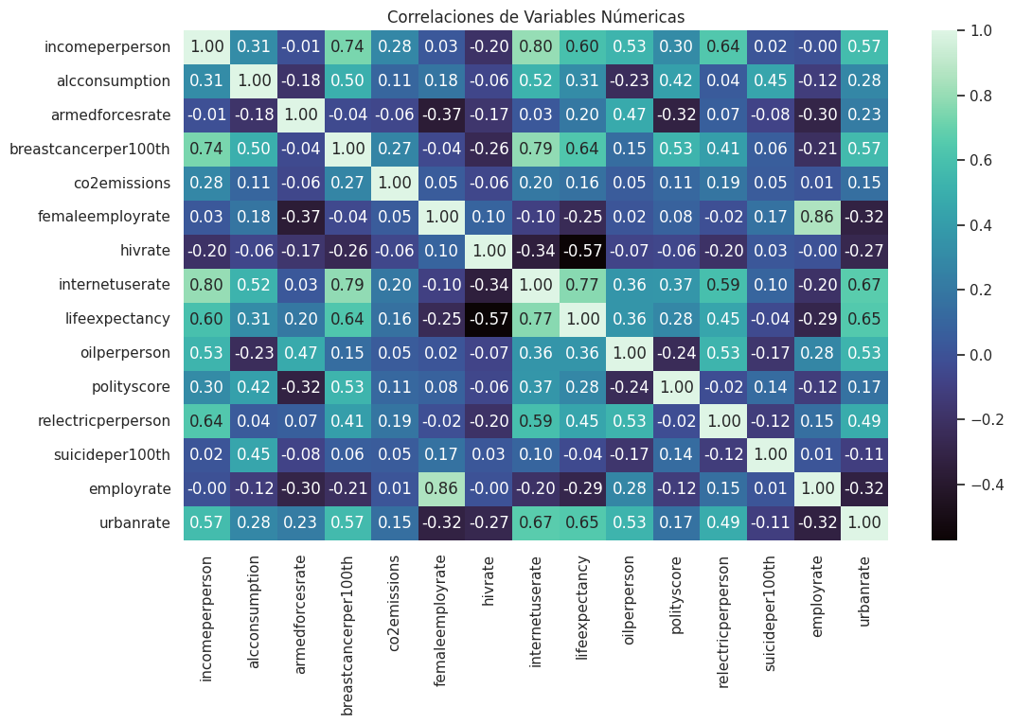
Correlaciones
Notes:
Correlaciones mas relevantes con variable objetivo:
incomeperperson and breastcancerper100th: 0.74 (Escurioso que entre mas cancer alla mas income tiene el pais, pero esto se da por factores como sedentarismo).
incomeperperson and internetuserate: 0.80
incomeperperson and lifeexpectancy: 0.60
incomeperperson and oilperperson: 0.53
incomeperperson and relectricperperson: 0.64
incomeperperson and urbanrate: 0.57
Correlaciones entre indicadores destacables:
breastcancerper100th vs internetuserate: 0.78 (países con mayor población que use internet también tienen mayor proporción de mujeres con cáncer de seno).
Breastcancerper100th vs lifeexpectancy: 0.63 (entre mayor espectativa de vida, mayor proporción de mujeres con cáncer de seno).
armedforcesrate vs femaleemployrate: -0.36 (entre más porcentaje de la población trabaje en las fuerzas armadas, menos porcentaje de las mujeres se encuentra empleado).

Slide 7
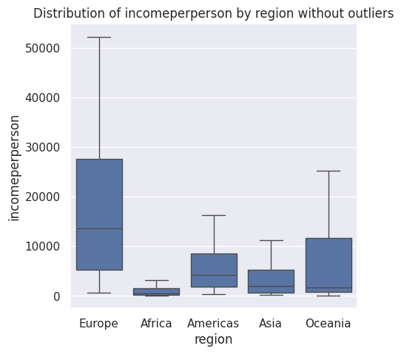
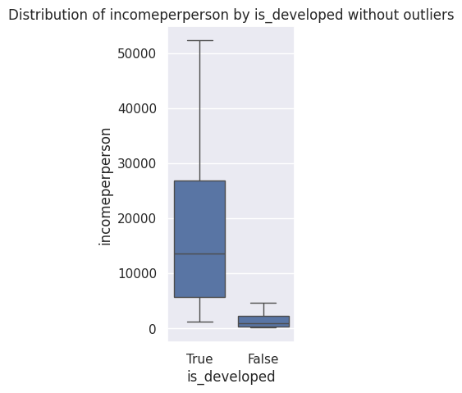
Efecto de ubicación geográfica en PIB
Notes:
Se tiene un comportamiento en el cual ciertos grupos de países presentan un PIB superior a otros, como se observa en el siguiente diagrama de cajas donde África tiene un máximo de PIB sin outliers inferior a la mediana del PIB de las demás regiones; y Europa tiene un percentil 25 superior a la mediana de las demás regiones siendo ambos extremos contrarios de riqueza.
Respecto de la situación de desarrollo, los países en desarrollo presentan un máximo sin outliers menor el percentil 25 de los países en desarrollo respecto del PIB.

Slide 8
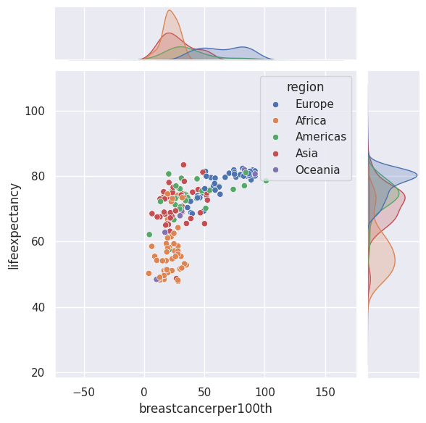
Variable a destacar: breastcancerper100th
Notes:
Esta variable es directamente proporcional a la expectativa de vida, indicando que paises donde la gente vive mas tienen mayor proporcion de mujeres con cancer.
Tambien se destaca el hecho de que en Africa la expectativa de vida es menor, pero el cancer de seno tambien se da menos.

Slide 9
Preparación de datos
Problemas más recurrentes:
Conformidad por valores muy altos. Se hizo clipping con rango IQR*1.5.
Completitud, con nulos debajo del 5%. Se llenaron con el promedio de la región.
Columnas eliminadas por alto número de vacíos (Completitud a nivel de columna):
hivrate
oilperperson
relectricperperson
Notes:
Co2emissions tiene valores altamente extremos que pueden afectar la regression.
Columnas como breastcancerper100th tienen solo 3 filas nulas.

Slide 10
Colinealidad
Se elimina employerate porque se correlaciona altamente con femaleemployerate.
Column 1 | Column 2 | test | statistic | pvalue | dependent
internetuserate | lifeexpectancy | pearson | 0.772094 | 4.133157e-34 | True
breastcancerper100th | internetuserate | pearson | 0.789209 | 1.476061e-36 | True
femaleemployrate | employrate | pearson | 0.856718 | 5.069087e-49 | True

Slide 11
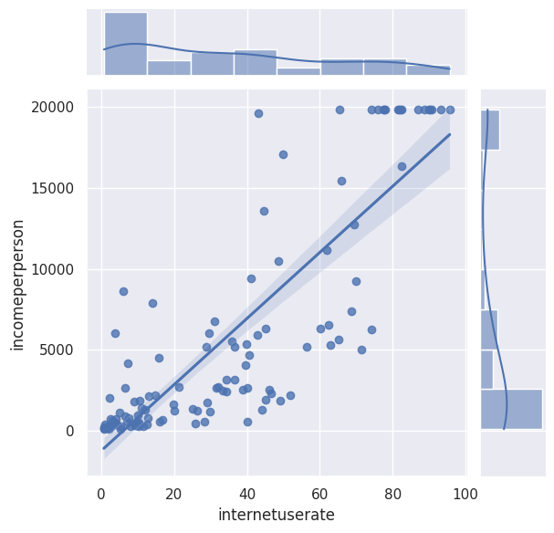
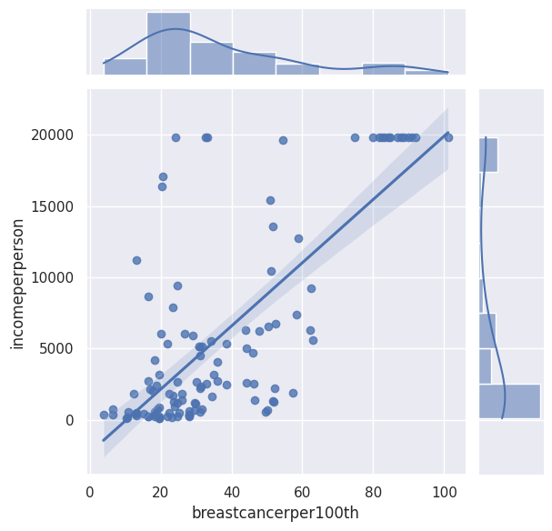
Linealidad
Notes:
Las columnas con mejor correlación y linealidad son internetuserate y breastcancerper100th con correlaciones de Pearson de 0.84 y 0.73 respectivamente.
Gráficamente no se observa mucho la linealidad debido a la alta variabilidad de la información.
"alcconsumption",
"breastcancerper100th",
"co2emissions",
"internetuserate",
"lifeexpectancy",
"polityscore",
"urbanrate"

Slide 12
Columnas numéricas seleccionadas
Column | correlation_with_incomeperperson | correlation_with_incomeperperson_log
incomeperperson | 1.000000 | 1.000000
alcconsumption | 0.278083 | 0.222649
breastcancerper100th | 0.729911 | 0.625371
co2emissions | 0.481693 | 0.517540
internetuserate | 0.842246 | 0.660052
lifeexpectancy | 0.652321 | 0.614271
polityscore | 0.270522 | 0.161690
urbanrate | 0.614262 | 0.529193
Notes:
Las siguientes columnas numericas son seleccionadas debido a su correlacion significativa con la variable de salida y relativa tendencia lineal en los graficos de dispersion.

Slide 13
Transformación de variables categóricas
Columna | Transformacion | Numero de columnas nuevas
region | OneHotEncoding | 5
subregion | OneHotEncoding | 23
independent | toBool | 1
landlocked | toBool | 1
Is_developed | toBool | 1
Notes:
Se aplica onehotencoding a columnas categoricas que no son booleanas.
Subregion puede tener problemas de dimensionalidad pero podria ayudar a la regresion a establecer mas granularmente regiones de bajo PIB.

Slide 14
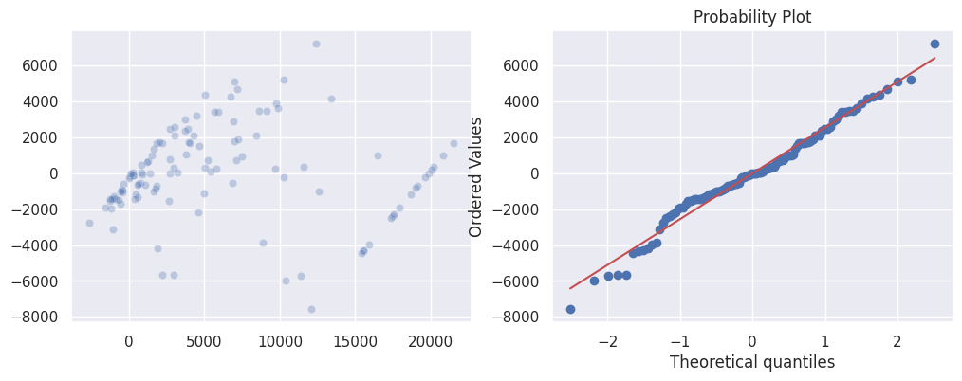
Comportamiento del error
Notes:
El error tiene una varianza relativamente estable respecto de la variable de salida, no se puede asegurar que totalmente homocedastica, pero si se puede asegurar que la distribucion del error es normal.

Slide 15
Métricas de error
Métrica | Train | Test
MAE | 1982.54 | 2008.04
RMSE | 2531.95 | 2531.95
R2 | 0.93 | 0.89
Notes:
El modelo tiene overfitting y el RMSE esta cercano a la mediana del PIB de los paises (2453.595106), lo cual es bastante alto, pero el coeficiente de determinacion tiene un excelente valor cercano a 1. El RMSE y MAE se pueden ver elevados debido a casos particulares con alto PIB real y baja prediccion y viceversa que afectan la media del error.

Slide 16
Reglas basadas en coeficientes - Supuestos
Se asume una relación 1 a 1 de valor a prestar con PIB.
Se tiene en cuenta un único valor de intersección para el cálculo del valor medio del PIB.
Considerando los resultados de correlación, algunos coeficientes del modelo pueden resultar contradictorios y esto se da porque el modelo asigna valores negativos a la variable para disminuir el error.

Slide 17
Reglas basadas en coeficientes - Variables numéricas
Por cada incremento de 28.66 personas con internet entre cada 100 debe subirse la capacidad de préstamo por ciudadano en $4864.82 USD.
Por cada incremento de 36.88 mujeres con cáncer de seno entre cada 100 mil debe subirse la capacidad de préstamo por ciudadano en $1895.46 USD. Como esta regla es cuestionable debido a factores éticos se considera ignorarla.
Por cada incremento en el consumo de alcohol de 5.16 litros anuales por persona, debe reducirse la capacidad de préstamo por ciudadano en $1223 USD.
Por cada incremento en score de democracia de 6.37 puntos, debería reducirse la capacidad de préstamo por persona en $1003.56 USD. Se recomienda ignorar esta regla debido a factores éticos, ya que en indicadores como el siguiente, se muestra que el estadístico puede estar altamente sesgado por países del medio oriente con alta ganancia por petróleo y bajos índices de democracia.
Por cada incremento de 22.49% de personas viviendo en zonas urbanas debe incrementarse la capacidad de préstamo por persona en $820.53 USD.
Por cada incremento en 10.11 años en la expectativa de vida debe reducirse la capacidad de préstamo por persona en $231.97 USD. Esto resulta interesante e inesperado, debido a que en la mayoria de indicadores estas variables tienen una correlacion positiva, incluido este proceso, donde se encontro una correlacion de Pearson de 0.61 con la variable de salida. Sin embargo, el modelo decidio asignar un coeficiente negativo para reducir el error, y el hecho de que de pronto se necesite un corte de colinealidad más bajo. Debido a las contradicciones con otras fuentes y la misma correlacion encontrada previamente, se recomienda ignorar esta regla.
Un incremento de 2.01 toneladas metricas de CO2 emitidas por persona debe significar la reduccion de la capacidad de prestamo en $33.24 USD.

Slide 18
Reglas basadas en coeficientes - Variables categoricas
Los paises desarrollados son mucho más capaces de pagar que los demas.
Los paises sin acceso al mar tienen mayor capacidad de pago, pero esto puede estar sesgado gracias a Suiza, por lo que se recomienda ignorar esta regla.
Las regiones que presentan mejor capacidad de pago son Europa Occidental y Sur.
Las regiones que presentan peor capacidad de pago son Asia Occidental y el Norte de Africa.

Slide 19
Gracias

